Slide 1
КВИЗ «ЗНАТОКИ»

Slide 2
Сегодня в игре
4 раунда
1. Логика и эрудиция
2. Кто такой молоденький?
3. Кино и музыка
4. Найди общее

Slide 3
Раунд 1
«Логика и эрудиция»

Slide 4
Вопрос №1
ОНА - побуждение к действию и неотъемлемая часть любого профессионального и личностного роста. Назовите ЕЕ.
1
0
2
4
5
3
10
20
30
40
50
Старт

Slide 5
Вопрос №2
Сложный процесс, который проходит педагог через определенный срок – это …
1
0
2
4
5
3
10
20
30
40
50
Старт

Slide 6
Вопрос №3
Василий Жуковский сравнивал воспитание детей с написанием поэтического произведения. Такое произведение он называл сочетанием из двух слов, начинающихся на одну и ту же букву. Напишите это словосочетание, ставшее в тридцатых годах двадцатого века названием литературного произведения.
1
0
2
4
5
3
10
20
30
40
50
Старт

Slide 7
Вопрос №4
К методам обучения относятся:
наглядные, словесные, практические
образные, мистические, смышленные
тестовые, математические, письменные
1
0
2
4
5
3
10
20
30
40
50
Старт

Slide 8
Вопрос №5
В одном учебнике по педагогике упоминаются два метода поощрения детей, являющиеся анаграммами. Один из методов — "положительная характеристика поступка, указание на правильность действий", другой — "лестный отзыв или похвала, вселяющие в человека уверенность". Назовите оба метода.
1
0
2
4
5
3
10
20
30
40
50
Старт

Slide 9
Вопрос №6
Норвежец Эспен Хольм, автор книги о современной педагогике, утверждает, что наихудшими учителями являются "умные идиоты", способные искалечить несформировавшуюся психику ребенка. К сожалению, сегодня они есть в жизни каждого ребенка. Кого же он обозвал "умными идиотами"?
1
0
2
4
5
3
10
20
30
40
50
Старт

Slide 10
Ответы на Раунд 1

Slide 11
Вопрос №1
ОНА - побуждение к действию и неотъемлемая часть любого профессионального и личностного роста. Назовите ЕЕ.
Ответ: Мотивация

Slide 12
Вопрос №2
Сложный процесс, который проходит педагог через определенный срок – это …
Ответ: Аттестация

Slide 13
Вопрос №3
Василий Жуковский сравнивал воспитание детей с написанием поэтического произведения. Такое произведение он называл сочетанием из двух слов, начинающихся на одну и ту же букву. Напишите это словосочетание, ставшее в тридцатых годах двадцатого века названием литературного произведения.
Ответ: Педагогическая поэма

Slide 14
Вопрос №4
К методам обучения относятся:
наглядные, словесные, практические
образные, мистические, смышленные
тестовые, математические, письменные

Slide 15
Вопрос №5
В одном учебнике по педагогике упоминаются два метода поощрения детей, являющиеся анаграммами. Один из методов — "положительная характеристика поступка, указание на правильность действий", другой — "лестный отзыв или похвала, вселяющие в человека уверенность". Назовите оба метода.
Ответ: Ободрение и одобрение

Slide 16
Вопрос №6
Норвежец Эспен Хольм, автор книги о современной педагогике, утверждает, что наихудшими учителями являются "умные идиоты", способные искалечить несформировавшуюся психику ребенка. К сожалению, сегодня они есть в жизни каждого ребенка. Кого же он обозвал "умными идиотами"?
Ответ: Компьютеры

Slide 17
Раунд 2
«Кто такой молоденький?»

Slide 18
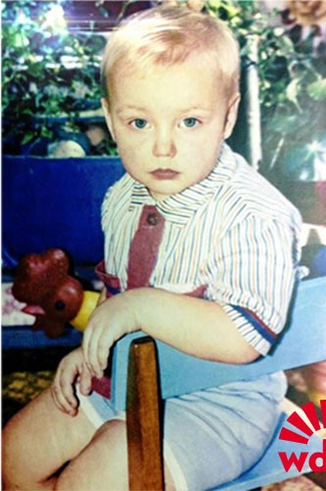
Вопрос №1
1
0
2
4
5
3
10
20
30
40
50
Старт

Slide 19
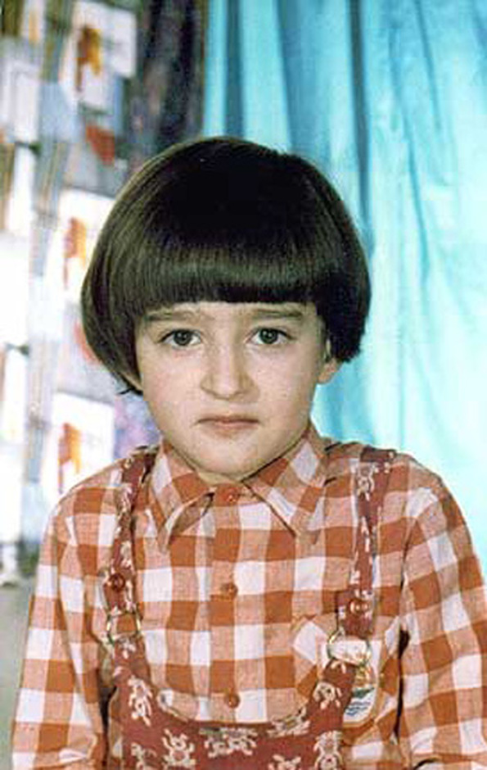
Вопрос №2
1
0
2
4
5
3
10
20
30
40
50
Старт

Slide 20
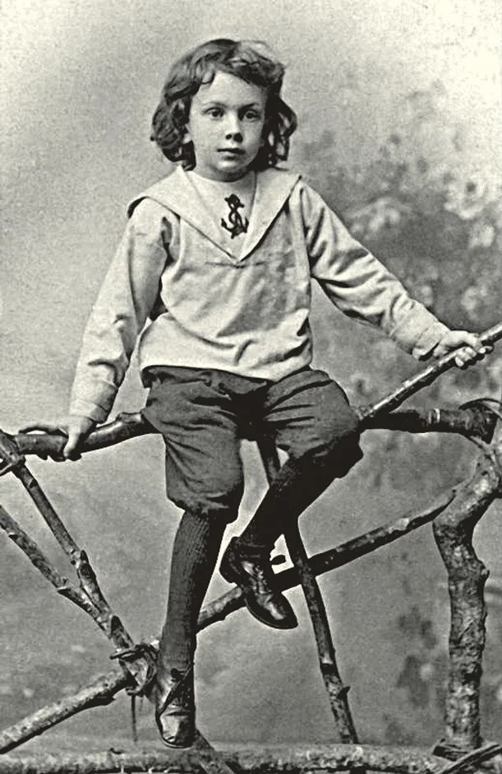
Вопрос №3
1
0
2
4
5
3
10
20
30
40
50
Старт

Slide 21
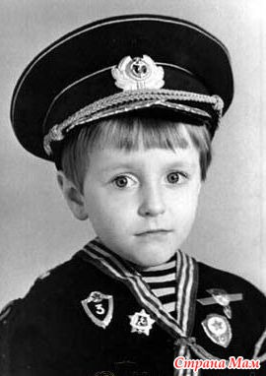
Вопрос №4
1
0
2
4
5
3
10
20
30
40
50
Старт

Slide 22
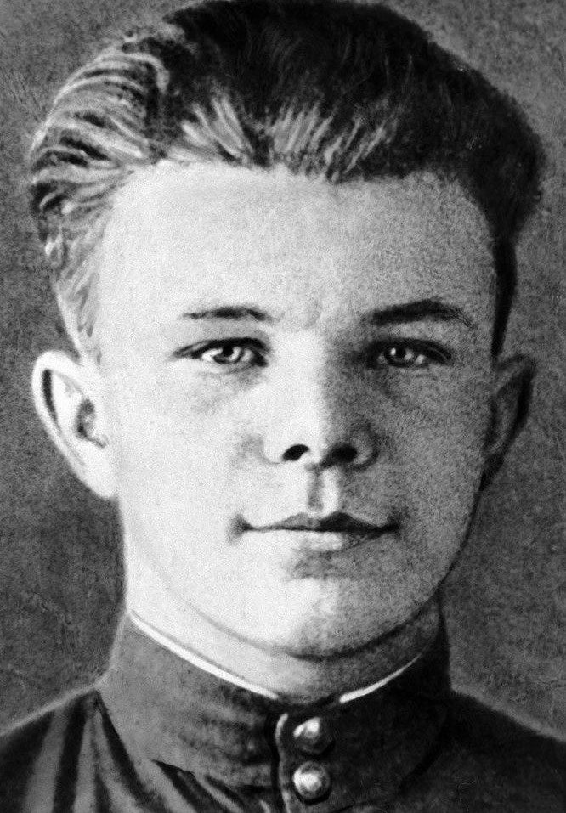
Вопрос №5
1
0
2
4
5
3
10
20
30
40
50
Старт

Slide 23
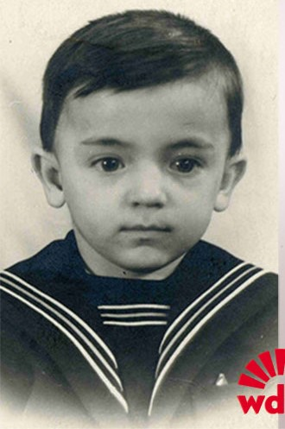
Вопрос №6
1
0
2
4
5
3
10
20
30
40
50
Старт

Slide 24
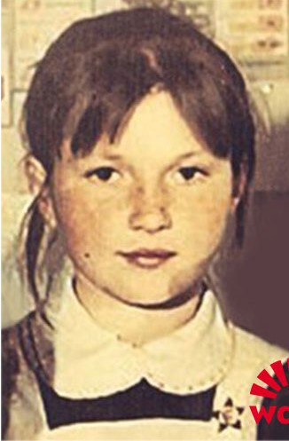
Вопрос №6
1
0
2
4
5
3
10
20
30
40
50
Старт

Slide 25
Ответы на Раунд 2

Slide 26

Вопрос №1
Ответ: Алексей Воробьев

Slide 27
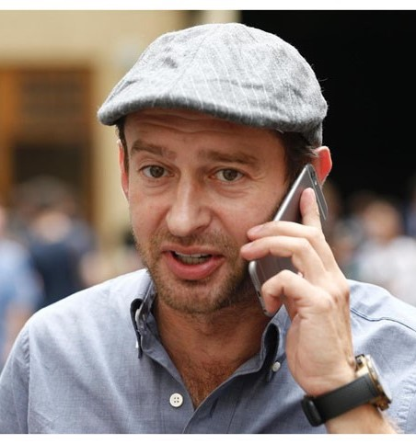
Вопрос №2
Ответ: Константин Хабенский

Slide 28
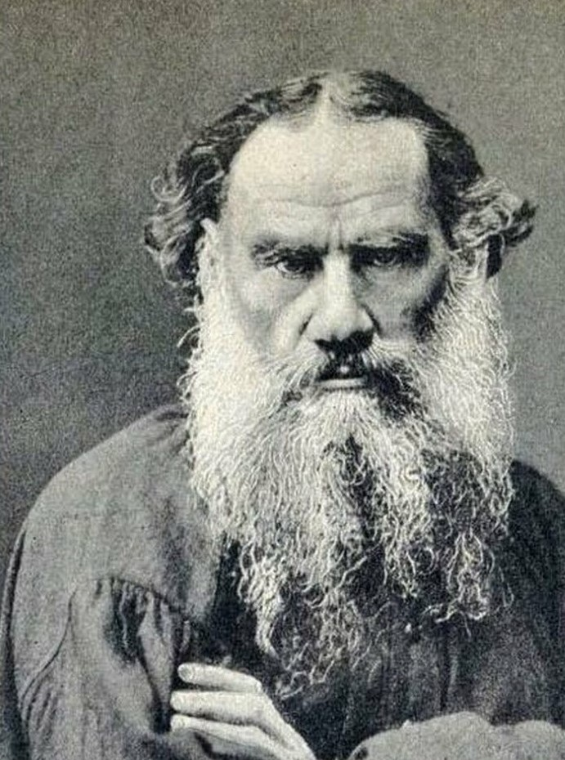
Вопрос №3
Ответ: Лев Толстой

Slide 29
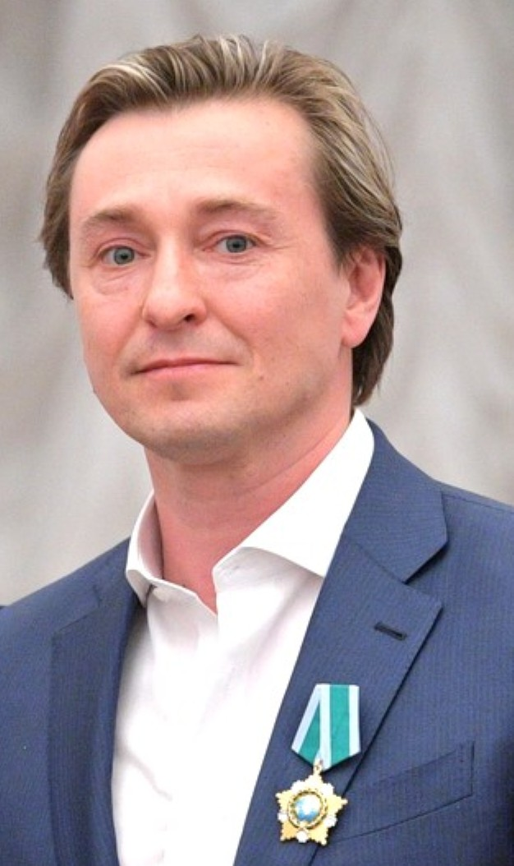
Вопрос №4
Ответ: Сергей Безруков

Slide 30
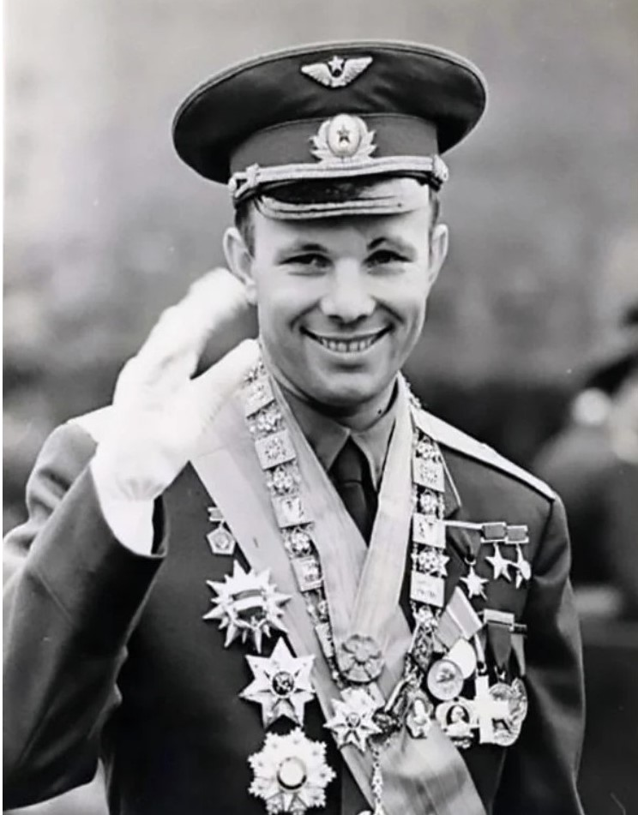
Вопрос №5
Ответ: Юрий Гагарин

Slide 31

Вопрос №6
Ответ: Ольга Картункова

Slide 32
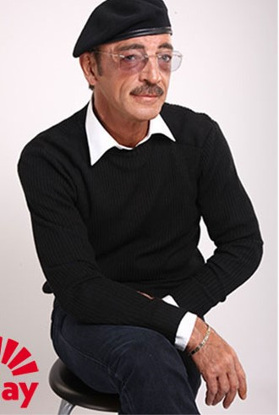
Вопрос №6
Ответ: Михаил Боярский

Slide 33
Раунд 3
«Кино и музыка»

Slide 34
Вопрос №1
Из какого фильма фраза?
Вы не спешите, молодой человек, это только предупредительный звонок.
У нас почти как в театре.
1
0
2
4
5
3
10
20
30
40
50
Старт

Slide 35
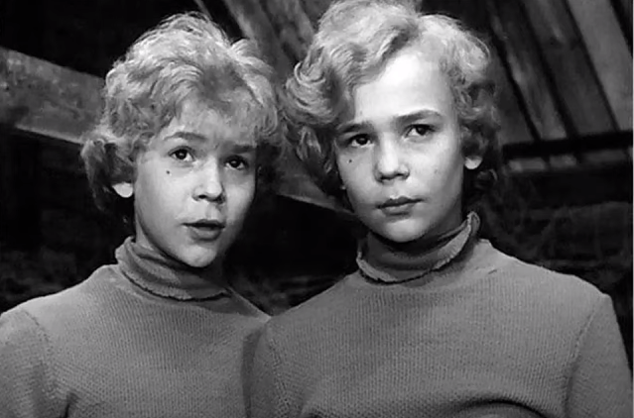
Вопрос №1
Какого цвета водолазки?
1
0
2
4
5
3
10
20
30
40
50
Старт

Slide 36

Вопрос №2
Назовите город, который упоминается в песне
1
0
2
4
5
3
10
20
30
40
50
Старт

Slide 37
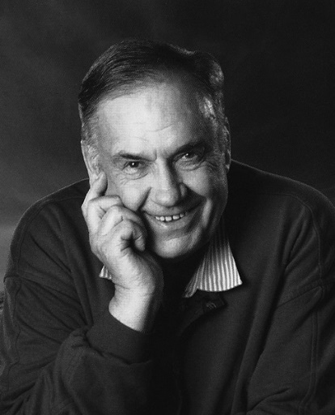
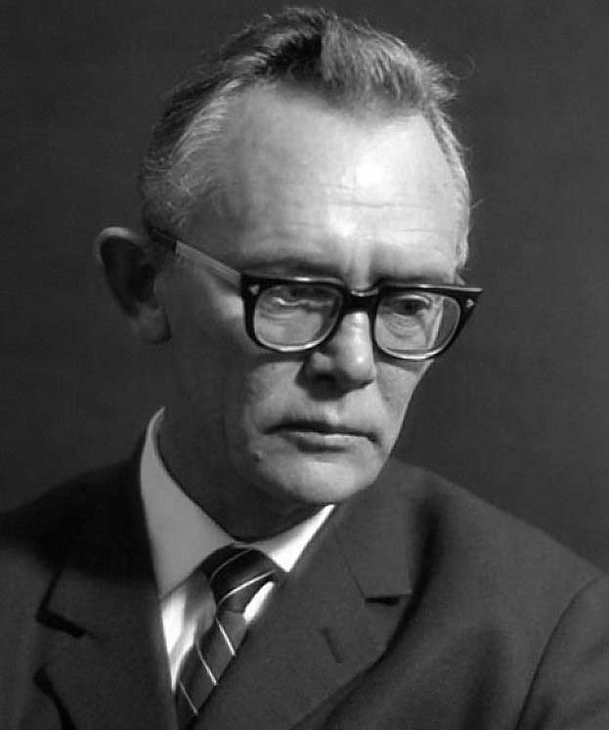
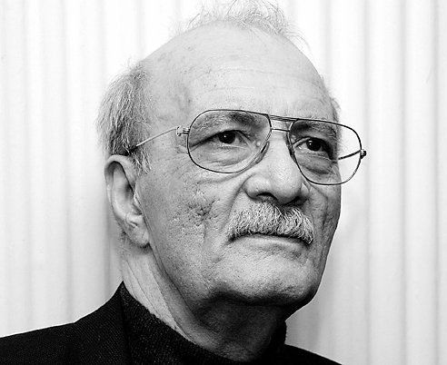
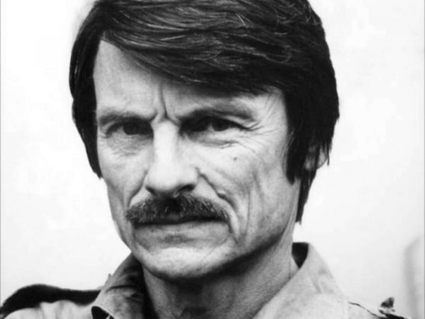
Вопрос №3
Сопоставьте фото режиссера с его картиной
Невероятные приключения итальянцев в России
12 стульев
Андрей Рублев
Афоня
1
2
3
4
1
0
2
4
5
3
10
20
30
40
50
Старт

Slide 38

Вопрос №4
Отгадайте фильм по трем картинкам.
1
0
2
4
5
3
10
20
30
40
50
Старт

Slide 39
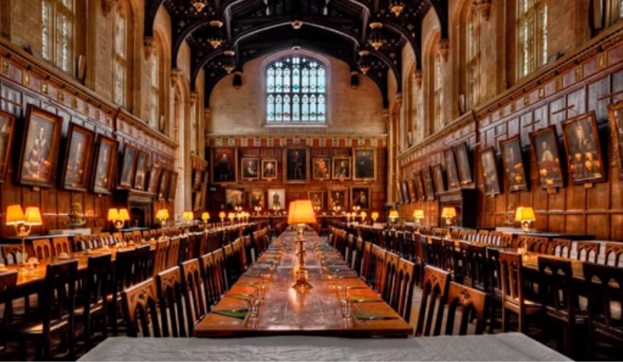
Вопрос №5
Как называется эта школа?
1
0
2
4
5
3
10
20
30
40
50
Старт

Slide 40
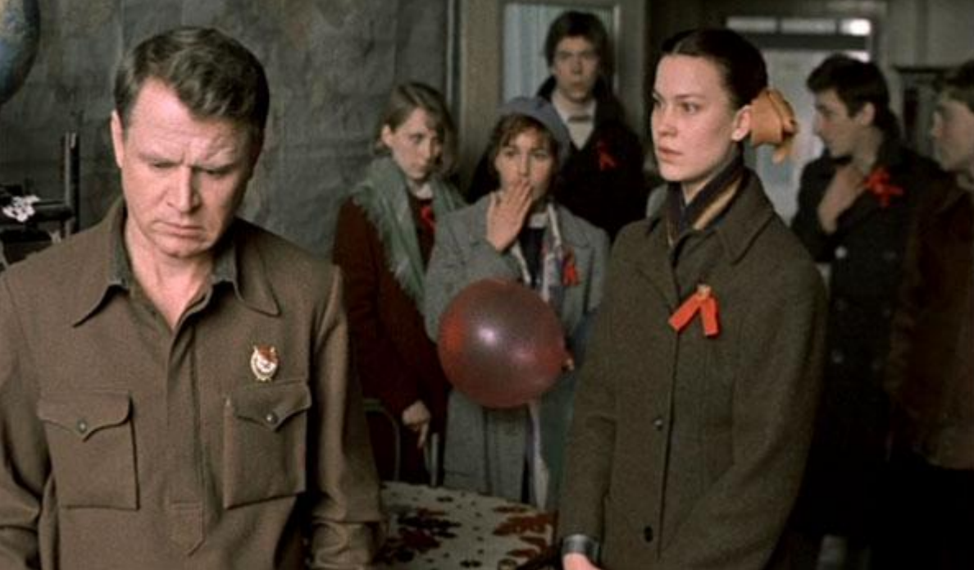
Вопрос №6
Из какого фильма этот кадр?
1
0
2
4
5
3
10
20
30
40
50
Старт

Slide 41
Ответы на Раунд 3

Slide 42
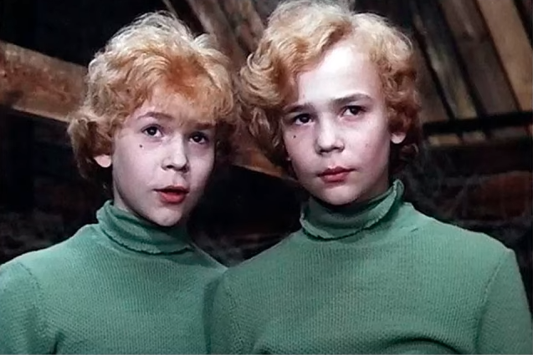
Вопрос №1
Какого цвета водолазки?
Ответ: Зеленые

Slide 43
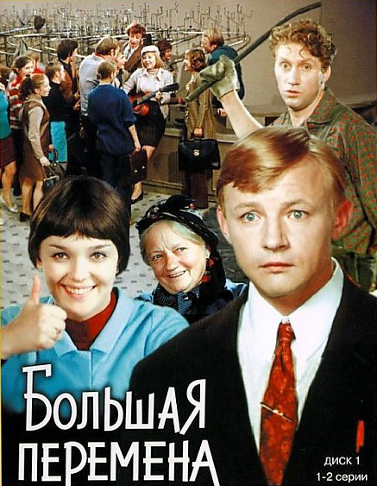
Вопрос №1
Из какого фильма фраза?
Ответ: Большая перемена

Slide 44
Вопрос №2
Назовите город, который упоминается в песне
Ответ: Сочи

Slide 45
Вопрос №3
Сопоставьте фото режиссера с его картиной
Невероятные приключения итальянцев в России – Эльдар Рязанов (1)
12 стульев – Леонид Гайдай (2)
Андрей Рублев – Андрей Тарковский (4)
Афоня – Георгий Данелия (3)
1
2
3
4

Slide 46
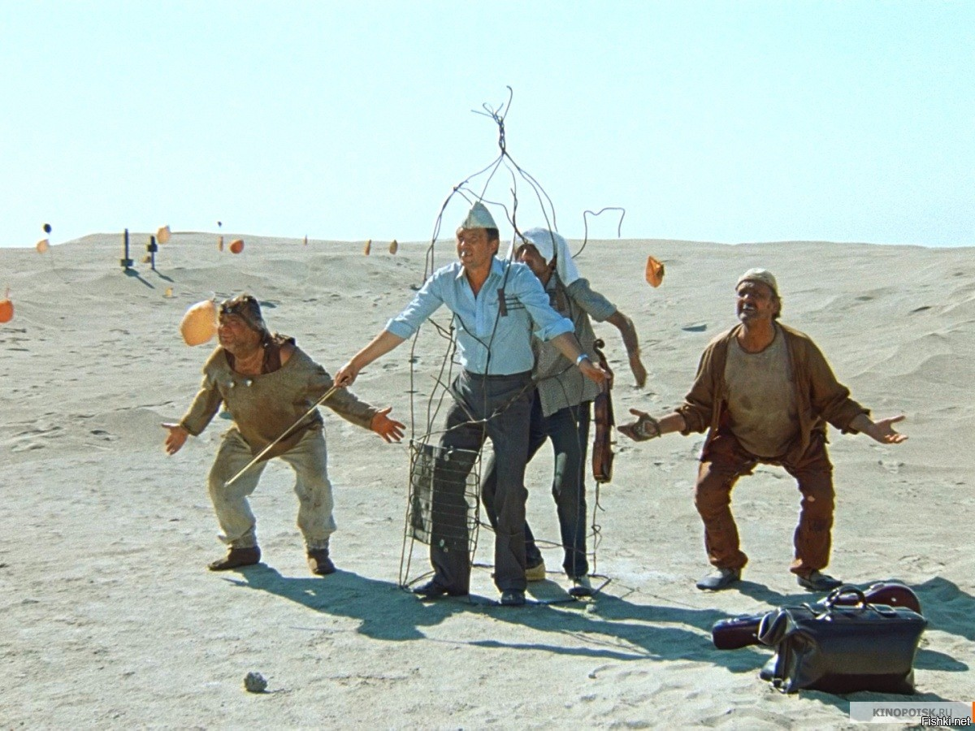

Вопрос №4
Отгадайте фильм по трем картинкам.
Ответ: Кин-дза-дза!

Slide 47
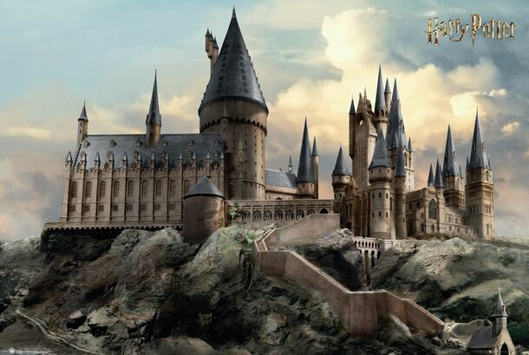
Вопрос №5
Как называется эта школа?
Ответ: Школа Чародейства и Волшебства Хогвартс

Slide 48
Вопрос №6
Из какого фильма этот кадр?
Ответ: Завтра была война

Slide 49
Раунд 4
«Найди общее»

Slide 50


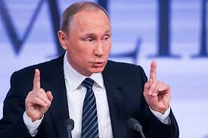
Вопрос №1
1
0
2
4
5
3
10
20
30
40
50
Старт

Slide 51
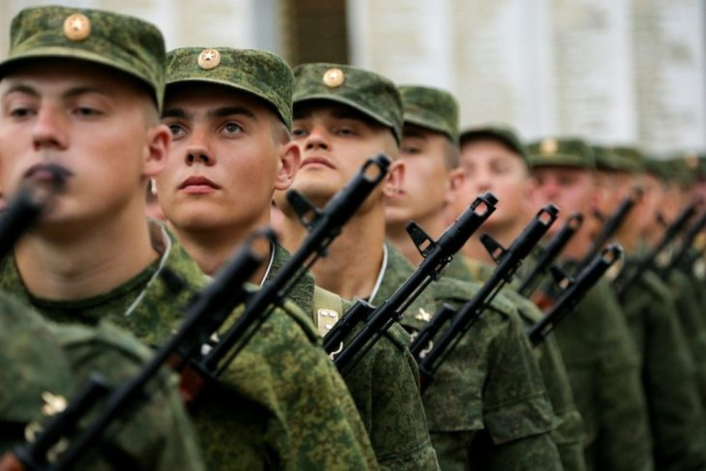
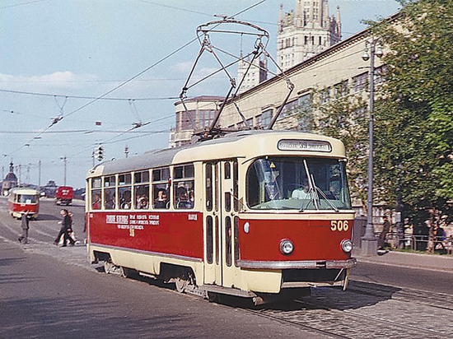
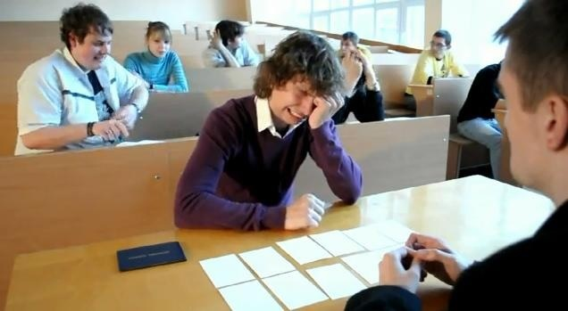
Вопрос №2
1
0
2
4
5
3
10
20
30
40
50
Старт

Slide 52
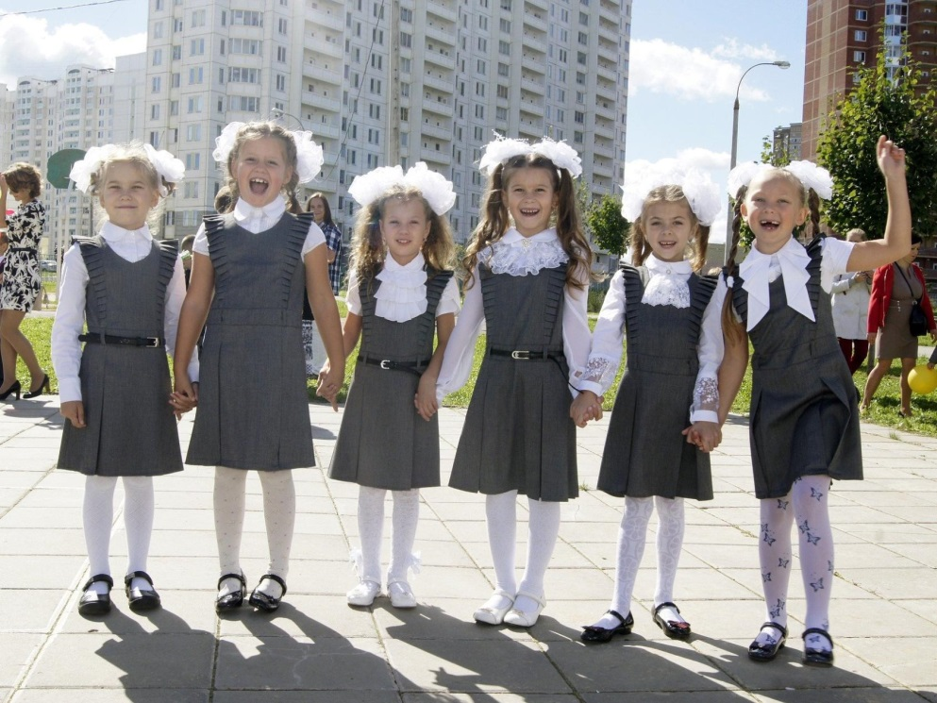
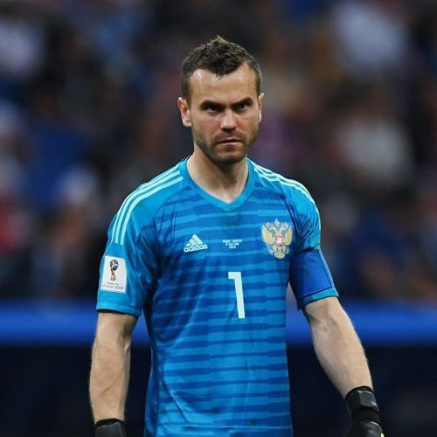
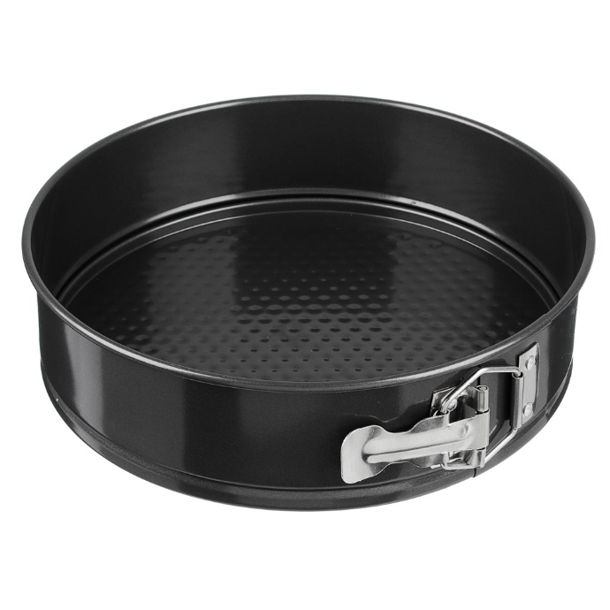
Вопрос №3
1
0
2
4
5
3
10
20
30
40
50
Старт

Slide 53

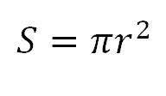
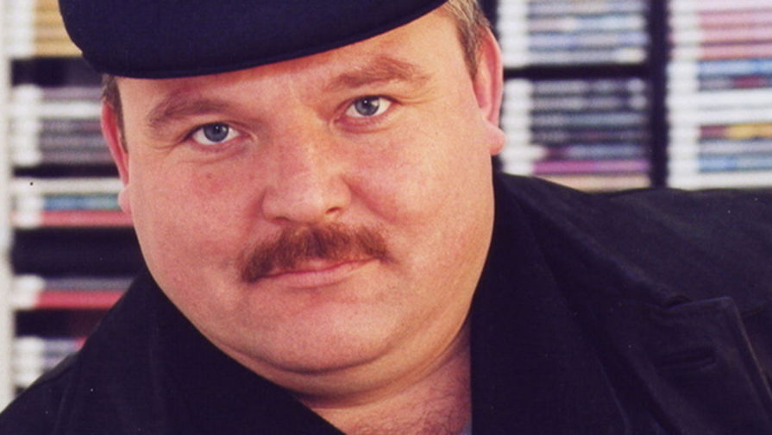
Вопрос №4
1
0
2
4
5
3
10
20
30
40
50
Старт

Slide 54

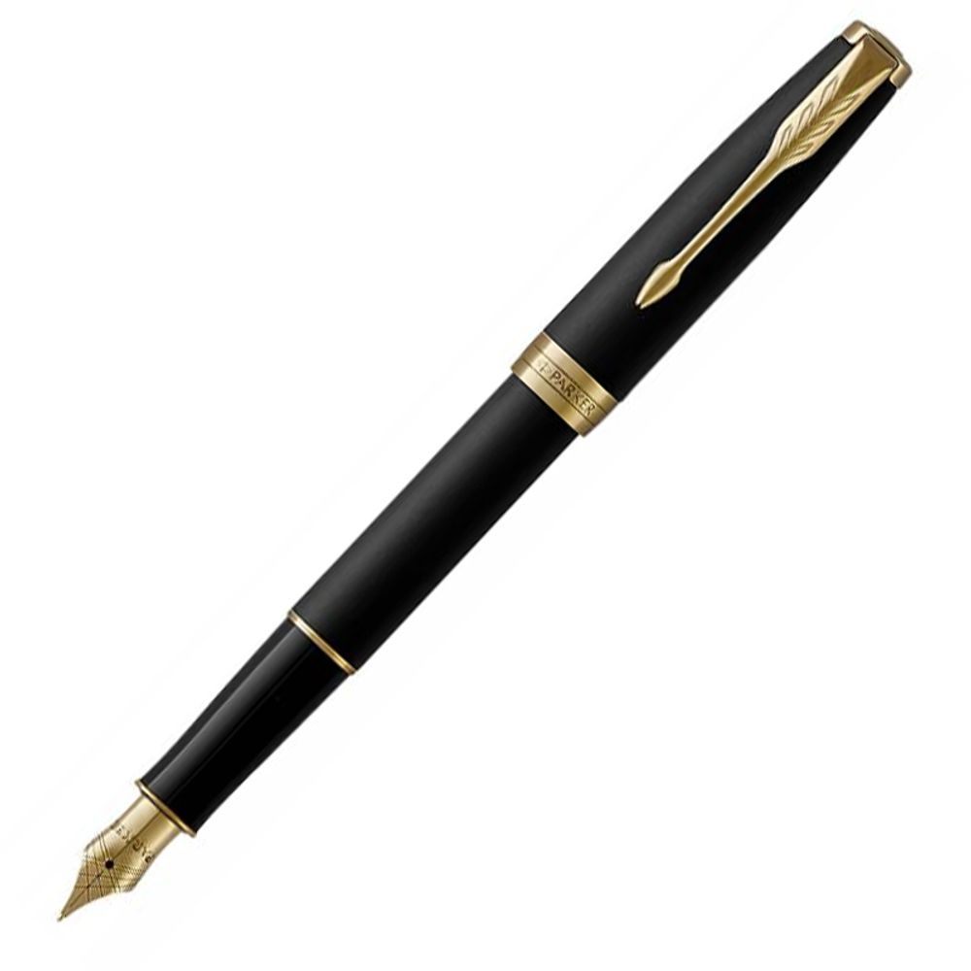
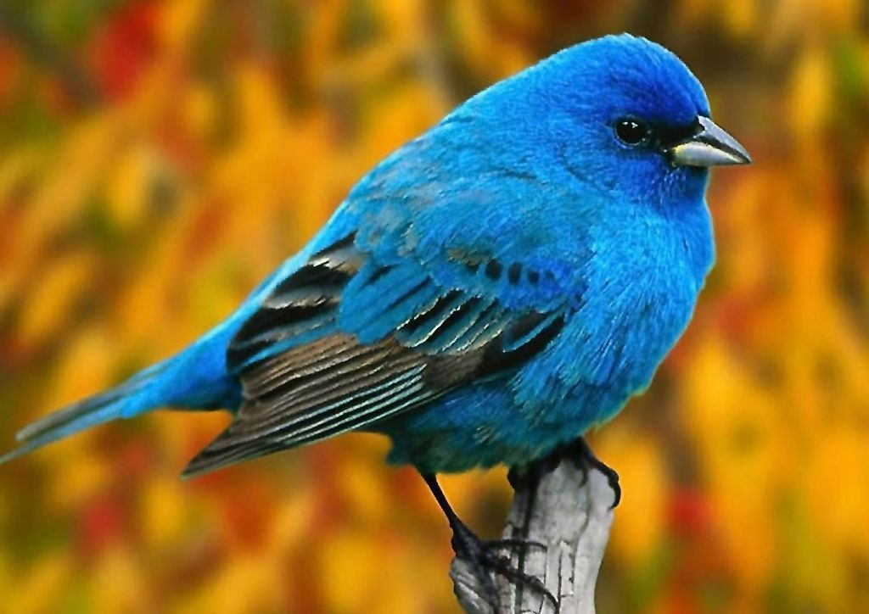
Вопрос №5
1
0
2
4
5
3
10
20
30
40
50
Старт

Slide 55
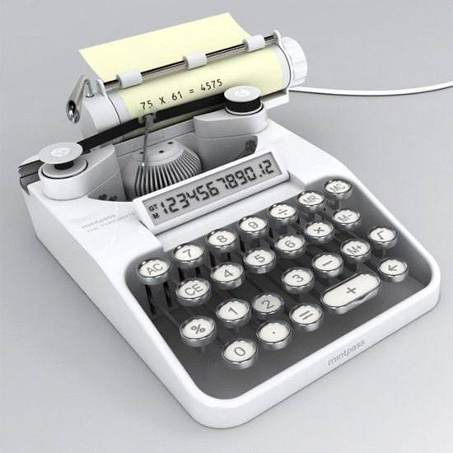
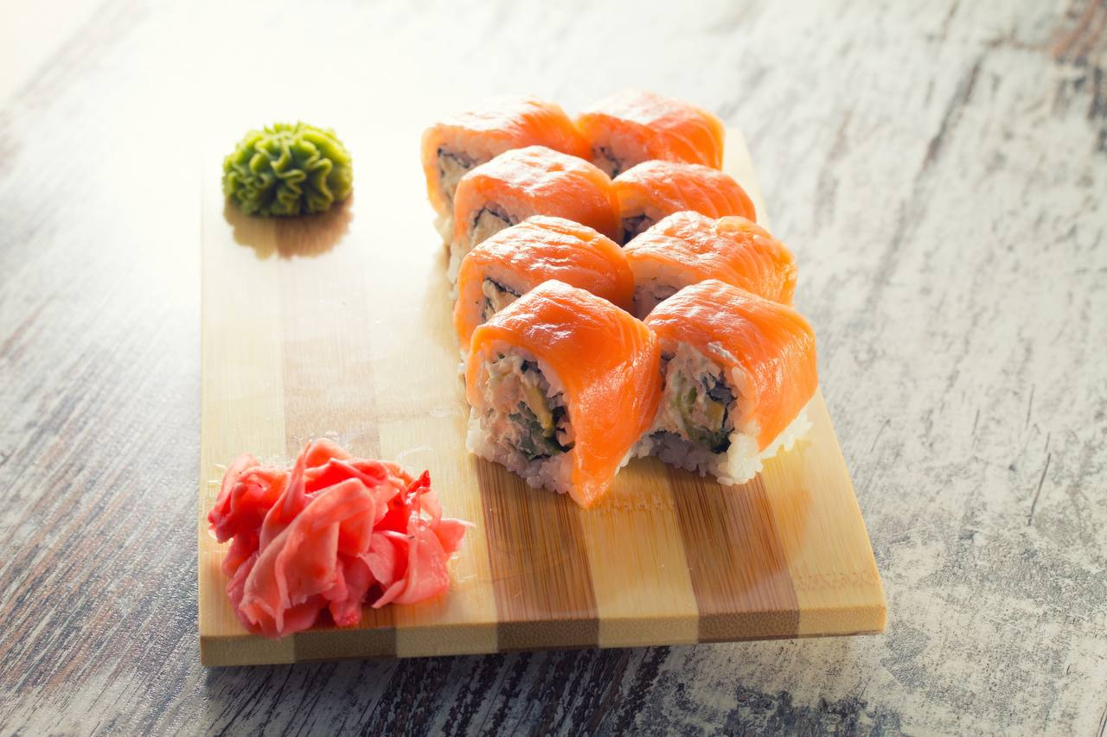
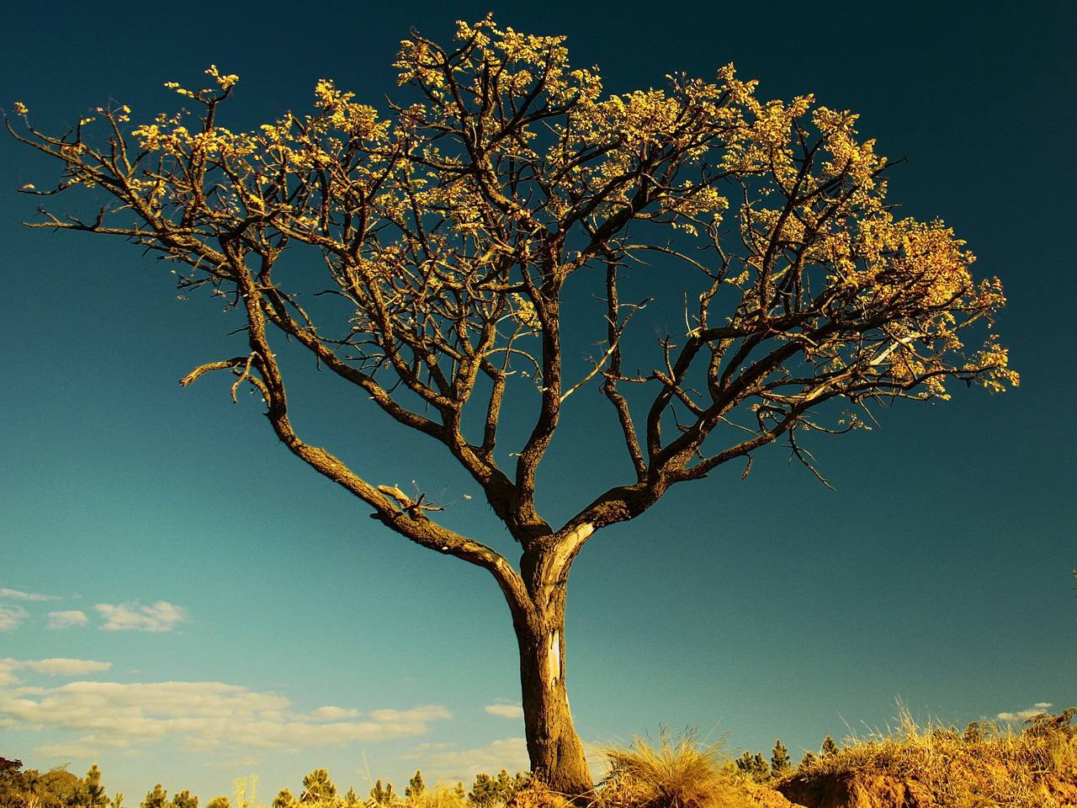
Вопрос №6
1
0
2
4
5
3
10
20
30
40
50
Старт

Slide 56
Ответы на Раунд 4

Slide 57
Вопрос №1
Ответ: Указ

Slide 58
Вопрос №2
Ответ: Билет

Slide 59
Вопрос №3
Ответ: Форма

Slide 60
Вопрос №4
Ответ: Круг

Slide 61
Вопрос №5
Ответ: Перо

Slide 62
Вопрос №6
Ответ: Корень

Slide 63
Спасибо за участие!

Slide 64
Победитель:
«Название команды»

